Slide 1
Цель проекта
Разработать бесплатное удобное и простое приложение «Диабетический дневник» к концу II квартала 2024 года.
Зачем? На замену множеству платных аналогов и бесплатных, но с ограниченным функционалом
Для кого? Для людей, страдающих сахарным диабетом

Slide 2
Резюме проекта
Целью проекта является до мая 2024 года написать прототип приложения "Дневник диабетика". Данное приложение позволяет:
Указать тип лечения
Вести записи об уровне сахара, инсулина
Предоставлять результаты в табличном и графическом виде
Экспортировать данные в форматах таблицы и графика
Вести базу углеводов в продуктах
Рассчитывать количество оставшегося инсулина
Вести график смены игл
Уведомлять пользователя через 2 часа после еды и об уходе длительного инсулина

Slide 3
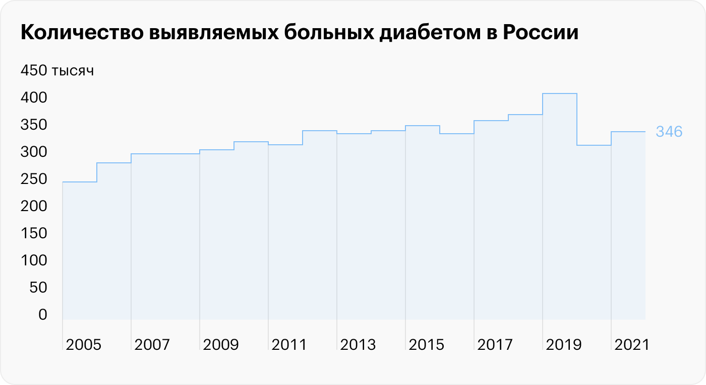
Анализ рынка
Охват приложения напрямую пропорционален количеству больных диабетом
Проект ориентирован на российский рынок

Slide 4
EFAS-анализ
Факторы | Вес | Балл | Взвешенная оценка
Возможности:
Возможность лоббирования собственных интересов в области здравоохранения | 0,04 | 3 | 0,12
Признание приложения специалистами | 0,07 | 5 | 0,35
Привлечение инвестиций в проект, в том числе от государства | 0,07 | 3 | 0,21
Возможность удовлетворить ранее неудовлетворенные потребности клиента с помощью новых технологий | 0,02 | 3 | 0,06
Низкая вероятность появления других полностью отечественных приложений-аналогов | 0,06 | 5 | 0,3

Slide 5
EFAS-анализ
Факторы | Вес | Балл | Взвешенная оценка
Угрозы:
Ужесточение требований к техническим возможностям под влиянием инвесторов и специалистов | 0,07 | 4 | 0,28
Уменьшение количества конечных потребителей | 0,01 | 1 | 0,01
Агрессивная информационная политика конкурентов | 0,05 | 3 | 0,15
Бесплатная система распространения приложения ставит под угрозу финансовую стабильность проекта | 0,1 | 5 | 0,5

Slide 6
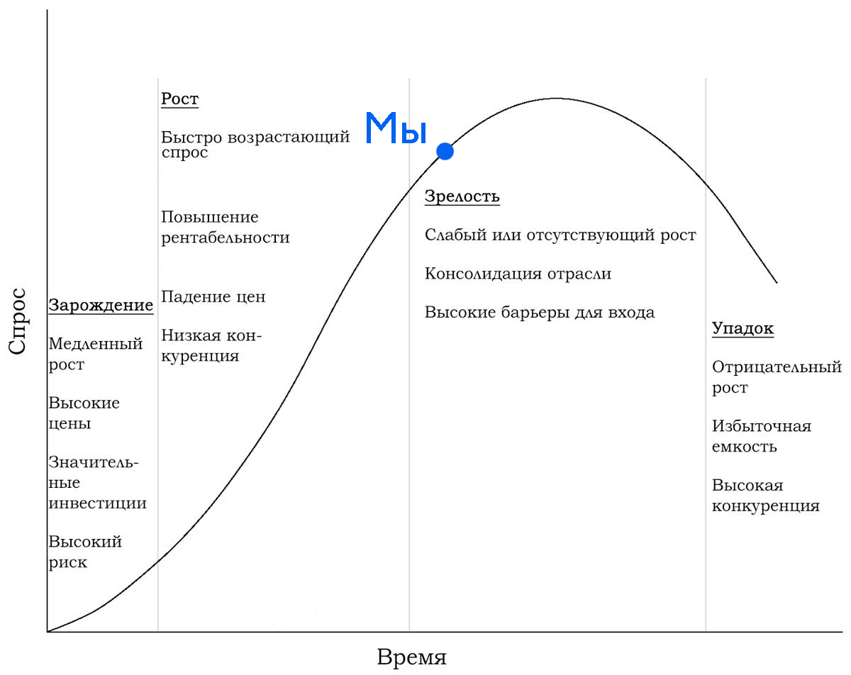
Стадия жизненного цикла
Отрасль уже сформировалась и находится на стадии зрелости.
Конкуренция уже высока, но выход на рынок остаётся возможным.

Slide 7
Входные барьеры
Экономия, связанная с масштабом производства | 1
Запатентованные отличия | 1
Узнаваемость торговой марки | 4
Издержки переключения | 1
Требовательность к объёму капитала | 3
Доступ к каналам распространения | 5
Собственная, отличающаяся низкими издержками модель | 3
Политика правительства | 1
Ожидаемые ответные меры конкурентов | 1

Slide 8
Детерминанты рыночной власти поставщиков
Дифференциация ресурсов | 5
Издержки переключения | 2
Ресурсы-субституты | 2
Уровень концентрации поставщиков | 5
Значимость объёмов поставок | 3
Угроза интеграции вперёд и назад | 2
Влияние цены ресурсов | 1
Стоимость поставок | 3

Slide 9
Детерминанты рыночной власти покупателей
Концентрация покупателей | 4
Объём закупок | 5
Издержки переключения покупателей | 2
Информированность покупателей | 3
Товары-заменители | 3
Соотношение цена/объём закупок | 1
Узнаваемость торговой марки | 4
Различия товаров | 2

Slide 10
Детерминанты степени угрозы товаров-заменителей
Относительная цена субститутов | 5
Издержки переключения | 4
Склонность покупателей к субститутам | 3

Slide 11
Детерминанты соперничества
Рост отрасли | 4
Постоянные (складские) издержки | 1
Различия в продукции | 4
Узнаваемость торговой марки | 5
Издержки переключения | 1
Концентрация и сбалансированность | 3
Информационная сложность | 4
Разновидности конкурентов | 4

Slide 12
Диаграмма

Slide 13
Анализ конкурентов
Разработчик | Название приложения | Количество установок | Пользовательский рейтинг
Sirma Medical Systems | “Diabetes:M” | 500,000 | 4,3★ из 21,000 отзывов
Sequencia Vineravel | “Beetis” | 10,000 | 4,5★ из 153 отзывов
Hint Solutions | “Диабет” | 50,000 | 4,8★ из 1,000 отзывов
MedM Inc. | “Дневник сахара крови – Диабет” | 50,000 | 3,9★ из 368 отзывов
DiabTrend AI Analytics Inc. | “DiabTrend – Diabetes Diary App” | 100,000 | Отзывов нет
Axel Stein | “Трекер диабета” | 10,000 | 4,5★ из 167 отзывов

Slide 14
Анализ конкурентов
Критерии оценки конкурентов | Diabetes:M | Beetis | Диабет | Дневник сахара крови – Диабет | DiabTrend – Diabetes Diary App | Трекер диабета | Дневник диабетика
Качество | 5 | 4 | 8 | 6 | 6 | 7 | 3
Сервис | 8,6 | 9 | 9,6 | 7,8 | 5 | 9 | 7
Дизайн | 8 | 9 | 9 | 6 | 10 | 5 | 2
Популярность | 9 | 3 | 5 | 5 | 7 | 3 | 1

Slide 15
Анализ конкурентов

Slide 16
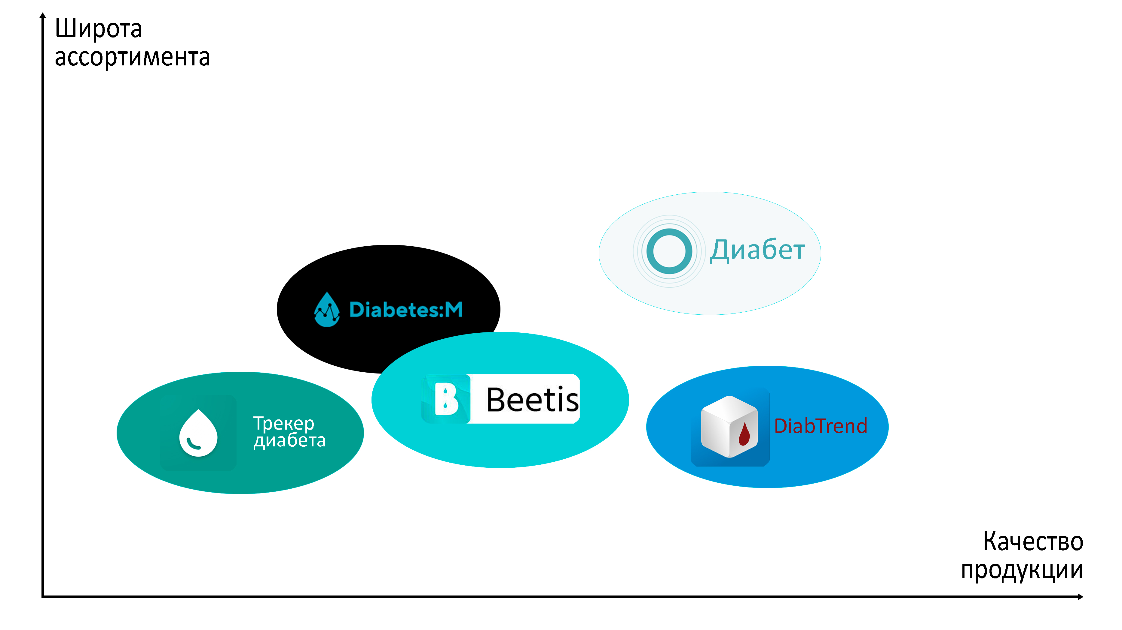

Slide 17
Опытная кривая
С ростом количества установленных копий приложения на устройства пользователей реальная стоимость программного продукта уменьшается.

Slide 18
Структура издержек
Труд разработчиков
Затраты на продвижение
Аренда серверных мощностей
Расходы на информационную безопасность

Slide 19
Ключевые факторы успеха
Удобство эксплуатации
Доступность
Поддержка со стороны медучреждений

Slide 20
Потребители
Основной ориентир – люди с диабетом 1 типа
Возрастная группа – не влияет
Род занятий: не влияет
Семейное положение: не влияет
Образование: не влияет
Монолитный рынок без дифференцирования продукции

Slide 21
PEST-анализ
Факторы внешнего окружения | Важность для организации | Вероятность наступления фактора | Направленность влияния | Степень важности фактора среды | Описание фактора и комментарии
Изменение числа людей с диабетом | 3 | 1 | +1/-1 | 3/-3 | С ростом числа больных диабетом популярность приложения вырастет, и наоборот
Изменение популярности онлайн-средств ведения дневника диабета | 3 | 2 | +1/-1 | 6/-6 | Если люди начнут чаще пользоваться подобными средствами, то популярность приложения вырастет, и наоборот
Улучшение качества продукции конкурентов | 2 | 1 | -1 | -2 | Если конкуренты значительно улучшат свои решения, клиент с большей вероятностью уйдёт к ним

Slide 22
Профиль полярности
Аспекты анализа | -3 | -2 | -1 | 0 | +1 | +2 | +3
Маркетинг:
Степень новизны продукта |  |  |  | X
Качество продукта |  |  |  |  |  | X
Позиция продукта в своём секторе |  |  |  | X
Качество маркетинговых исследований |  |  | X
Организация сервиса |  |  |  |  | X
Представительства в каналах сбыта |  | X
Эффективность рекламы |  |  | X
Оформление продукта |  |  |  |  | X
Положительные отзывы, рекомендации |  |  |  | X

Slide 23
Профиль полярности
Аспекты анализа | -3 | -2 | -1 | 0 | +1 | +2 | +3
НИОКР:
Инновационный потенциал |  |  | X
Обеспечение патентами и лицензиями |  | X
Научно-исследовательский и конструкторский потенциал |  |  |  |  | X
Возможность расширения производственных мощностей |  |  |  |  |  | X

Slide 24
Профиль полярности
Аспекты анализа | -3 | -2 | -1 | 0 | +1 | +2 | +3
Производство:
Размеры предприятия и производственный потенциал |  |  |  | X
Гибкость производства |  |  |  |  |  | X
Уровень качества |  |  |  |  | X

Slide 25
Профиль полярности
Аспекты анализа | -3 | -2 | -1 | 0 | +1 | +2 | +3
Финансы:
Финансовый потенциал |  |  | X
Оценка структуры затрат |  |  |  | X
Доля собственного капитала |  |  |  |  | X
Интеграционные возможности |  |  |  |  |  |  | X
Возможность диверсификации |  |  | X
Готовность к риску |  |  |  |  |  |  | X

Slide 26
Профиль полярности
Аспекты анализа | -3 | -2 | -1 | 0 | +1 | +2 | +3
Управление персоналом:
Система мотивации |  |  |  |  | X
Система привлечения и отбора кадров |  | X
Система подготовки и переподготовки кадров |  | X

Slide 27
Профиль полярности
Аспекты анализа | -3 | -2 | -1 | 0 | +1 | +2 | +3
Власть и лидерство. Организационная структура и культура:
Эффективность менеджмента |  |  | X
Гибкость управления |  |  |  |  |  |  | X
Тип организационной структуры, ее соответствие стратегии |  |  |  |  | X
Коммуникационная политика |  |  |  |  |  |  | X

Slide 28
Профиль полярности
№ П/П | Ресурс | Степень важности | Относительная сила компании | Комментарии
1 | Качество продукции | 10 | +2 | Высокое качество продукции является одним из основных критериев успешности входа на рынок
2 | Степень новизны продукта | 7 | 0 | Продукт не реализует инновационные возможности
3 | Позиция продукта в своём секторе | 5 | 0 | На текущий момент продукт не обладает сколь-либо значимой популярностью
4 | Качество маркетинговых исследований | 5 | -1 | Компания не проводит маркетинговых исследований
5 | Организация сервиса | 6 | +1 | Проект подразумевает дальнейшую поддержку и развитие

Slide 29
Профиль полярности
№ П/П | Ресурс | Степень важности | Относительная сила компании | Комментарии
6 | Представительства в каналах сбыта | 4 | -2 | На текущий момент компания не имеет представительств
7 | Эффективность рекламы | 8 | -1 | Реклама сервиса не является приоритетным направлением
8 | Оформление продукта | 7 | +1 | Внешний вид приложения увеличит вероятность скачивания
9 | Положительные отзывы, рекомендации | 8 | 0 | На текущий момент приложение ещё не имеет отзывов
10 | Инновационный потенциал | 5 | -1 | Приложение не реализует инновационные решения

Slide 30
Профиль полярности
№ П/П | Ресурс | Степень важности | Относительная сила компании | Комментарии
11 | Обеспечение патентами и лицензиями | 4 | -2 | Для работы приложению не требуются запатентованные технологии
12 | Научно-исследовательский и конструкторский потенциал | 7 | +1 | Получение данных о состоянии здоровья больных диабетом можно передавать специалистам
13 | Возможность расширения производственных мощностей | 7 | +2 | Возможно увеличение числа разработчиков
14 | Размеры предприятия и производственный потенциал | 1 | 0 | Качество продукта не зависит от размера предприятия
15 | Гибкость производства | 7 | +2 | Проект даёт возможность с лёгкостью изменить производственный процесс

Slide 31
Профиль полярности
№ П/П | Ресурс | Степень важности | Относительная сила компании | Комментарии
16 | Уровень качества | 10 | +1 | От качества продукта напрямую зависит успех проекта
17 | Финансовый потенциал | 8 | -1 | Проект изначально планируется как некоммерческий
18 | Доля собственного капитала | 5 | +1 | Проект не требователен к стартовому капиталу
19 | Интеграционные возможности | 6 | +3 | Интеграция с медучреждениями позволит расширить финансирование
20 | Возможность диверсификации | 5 | -1 | Проекту нечего диверсифицировать

Slide 32
Профиль полярности
№ П/П | Ресурс | Степень важности | Относительная сила компании | Комментарии
21 | Готовность к риску | 7 | +3 | Проекту нечего терять, поэтому разумный риск оправдан
22 | Система мотивации | 6 | +1
23 | Система привлечения и отбора кадров | 5 | -2 | На данном этапе проект не ищет новых сотрудников
24 | Система подготовки и переподготовки кадров | 4 | -2 | На данном этапе проект не ищет новых сотрудников
25 | Эффективность менеджмента | 8 | -1 | Команда проекта не настолько велика, чтобы был необходим серьёзный менеджмент

Slide 33
Профиль полярности
№ П/П | Ресурс | Степень важности | Относительная сила компании | Комментарии
26 | Гибкость управления | 7 | +3 | Ввиду небольшого размера команды разделение задач происходит максимально гибко
27 | Тип организационной структуры, ее соответствие стратегии | 6 | +1
28 | Коммуникационная политика | 7 | +3 | Персонал свободно общается в процессе разработки

Slide 34
SWOT-анализ
 | Возможности: Признание приложения специалистами Привлечение инвестиций в проект, в том числе от государства | Угрозы: Агрессивная информационная политика конкурентов
Сильные стороны: Простота использования Бесплатность Удобная выгрузка отчётов | При содействии медиков возможно расширение охвата Привлечение средств в проект позволит расширить функционал Возможность интеграции в медицинскую систему | Средство выгрузки отчётов превосходит таковое у конкурентов, что повышает привлекательность приложения
Слабые стороны: Посредственный дизайн Отсутствие синхронизации данных по сети | Скудный дизайн интерфейса может отталкивать аудиторию Без системы синхронизации задача интеграции с медучреждениями будет затруднена | Снижение заинтересованности потенциальной аудитории из-за справедливых высказываний конкурентов в адрес нашего приложения Появление копий приложения со встроенным вредоносным ПО

Slide 35
Стратегия проекта

